Slide 1

Unit 4: My body
Lesson 2

Slide 2

WARM UP

Slide 3


SHOOTING
BALLOONS
START

Slide 4




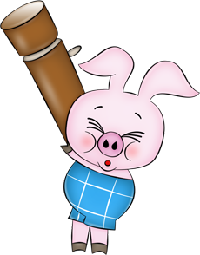


arm
head
leg

Slide 5

head
arm
leg

Slide 6

arm
leg
head

Slide 7
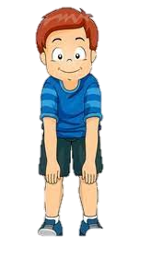
Touch your head
Touch your leg
Touch your arm

Slide 8
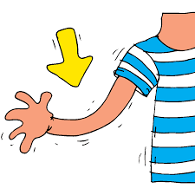
Touch your head
Touch your leg
Touch your arm

Slide 9

Touch your leg
Touch your arm
Touch your head

Slide 10
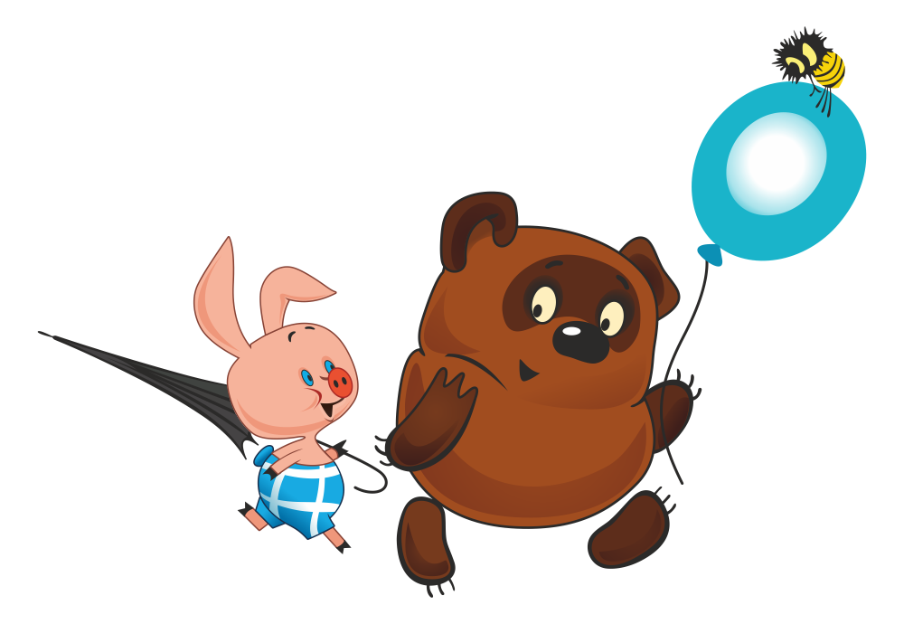
Well done!

Slide 11

It’s time to learn …

Slide 12
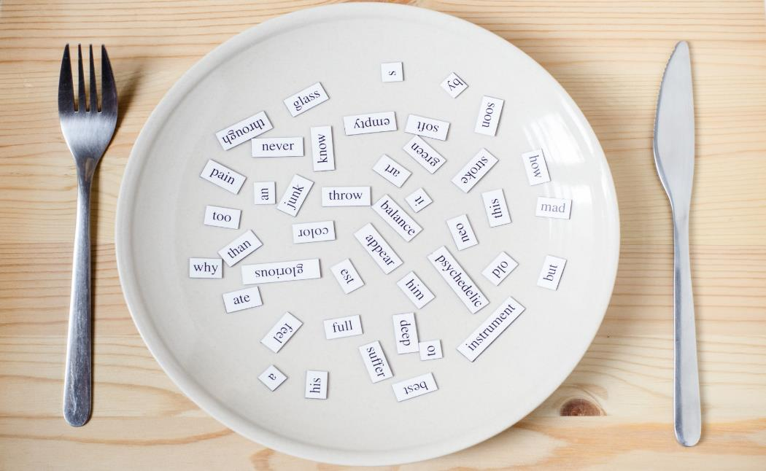
Phonics
/e/

Slide 13
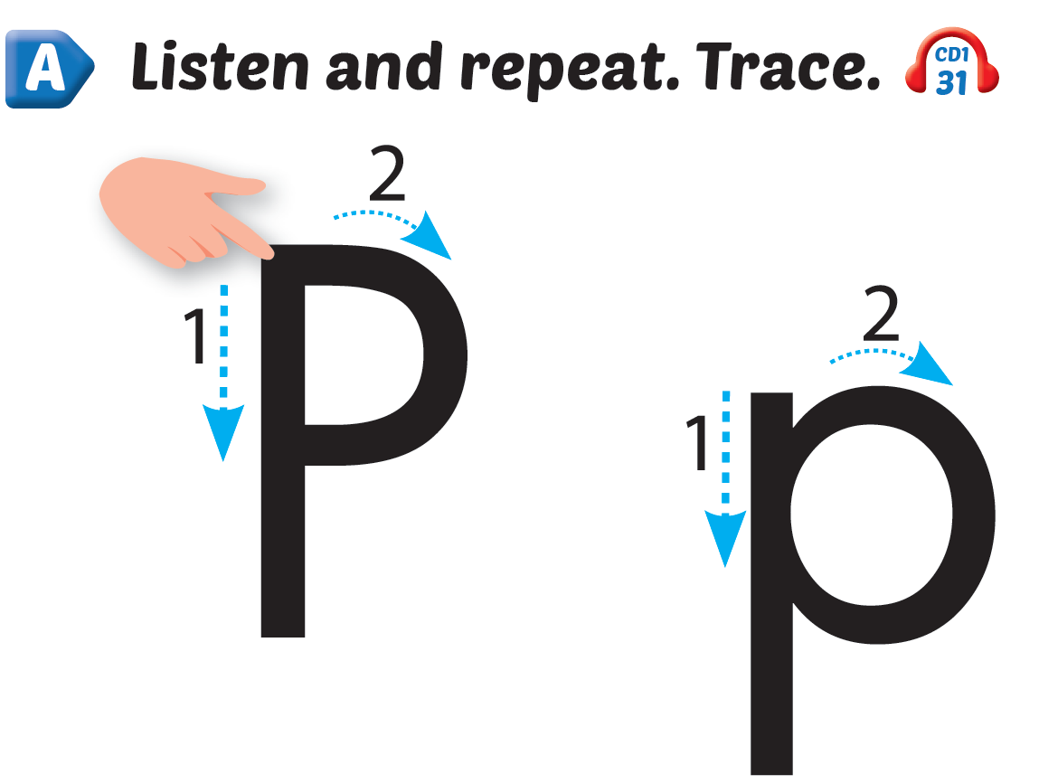

Click Alphabet to hear the sound
Notes:
Click vào hình A. 1. Listen and point. Repeat để cho cả audio full chạy

Slide 14
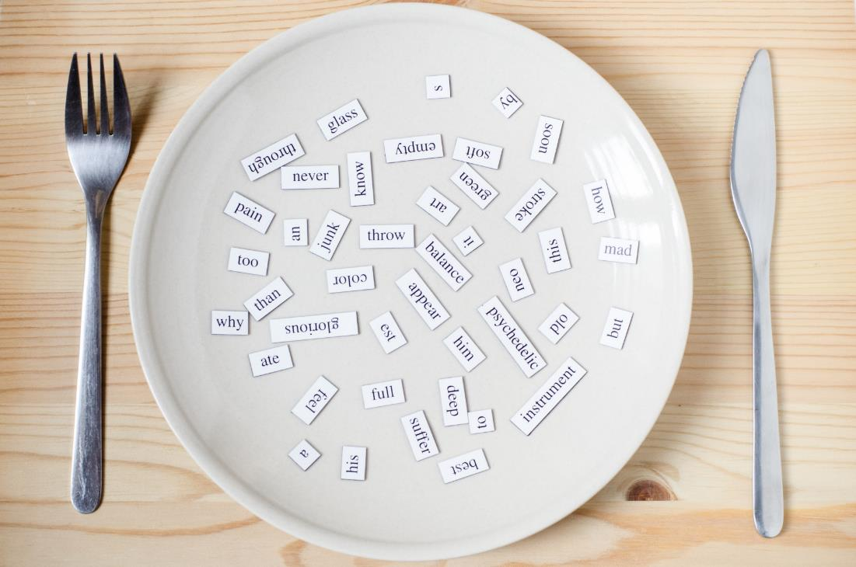
New words
elephant

Slide 15


/ˈelɪfənt/
con voi
Notes:
Click vào hình A. 1. Listen and point. Repeat để cho cả audio full chạy

Slide 16


e
e
elephant
Notes:
Click vào hình A. 1. Listen and point. Repeat để cho cả audio full chạy

Slide 17
Funtime
Let's draw an elephant

Slide 18
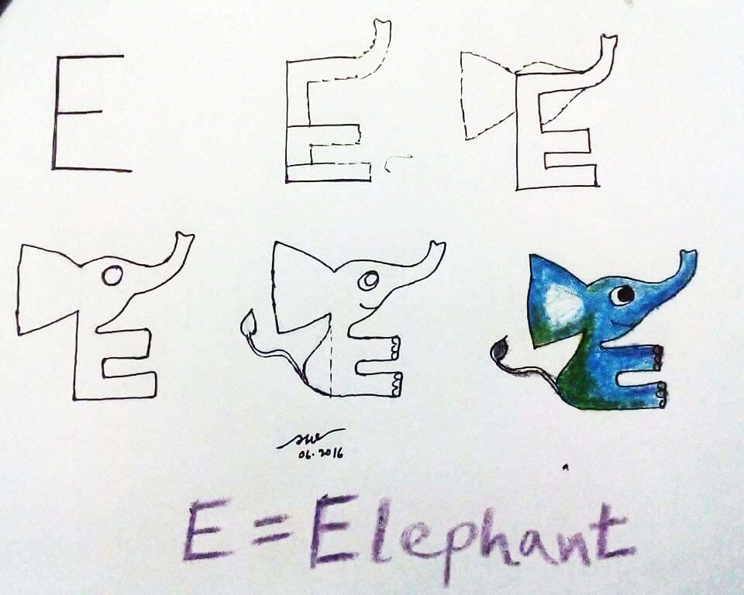

Slide 19

Practice

Slide 20


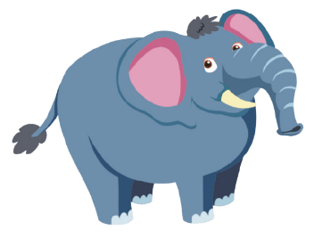
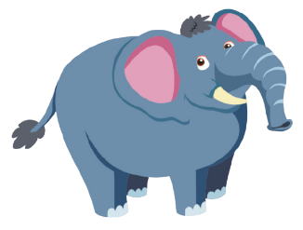

I have an ,
e, e, .
I have an ,
e, e, e.
Notes:
Click vào hình A. 1. Listen and point. Repeat để cho cả audio full chạy

Slide 21


Notes:
Click vào hình A. 1. Listen and point. Repeat để cho cả audio full chạy

Slide 22
It’s time to play …

Slide 23
What’s next?
Look and choose the picture that fits the rule.

Slide 24
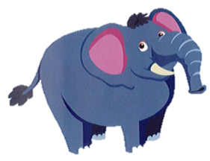
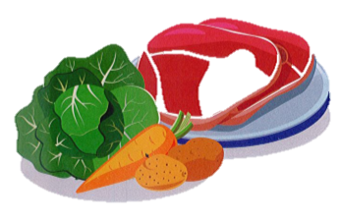

?

Slide 25
?

Slide 26
?

Slide 27
?

Slide 28
?

Slide 29
?

